Slide 1
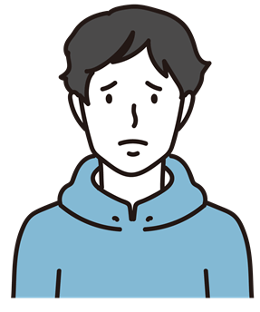

だいがく
ねん
せい
大学１年生のＢさん
ゆうじん
こどく
友人ができず孤独
じもと
はな
ひとり
ぐ
地元から離れて一人暮らし
だいがく
い
つら
大学に行くのが辛い
き き
こころの危機
じぶん
か ち
かん
自分に価値がないと感じる
Notes:
大学１年生のＢさんは、学内で友人ができず、孤独を感じていました。
地元から離れて一人暮らししているため、寂しさをまぎらわすことができません。
大学に行くのが辛く、自分に価値がないと感じ、「こころの危機」の状態です。

Slide 2
だいがく
ねん
せい
大学１年生のＢさん
ひとり
がん ば
一人で頑張る
かいしょう
ストレスを解消する
き き
しんらい
ひと
そうだん
こころの危機
信頼できる人に相談
専門機関につながる
せんもん
きかん
Notes:
「こころの危機」にあるときは、一人で頑張ったり、ストレスを解消するだけでは対応しきれません。
信頼できる人に相談すること、専門機関につながることが必要です。

Slide 3

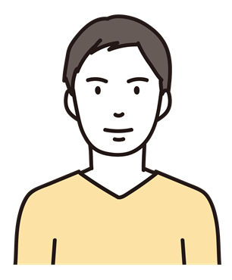
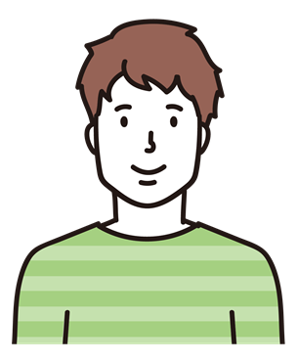
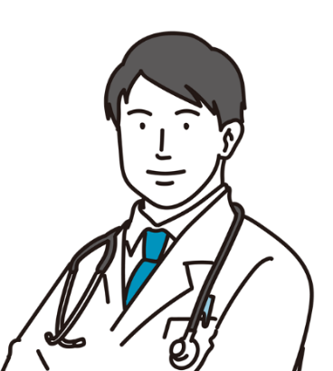
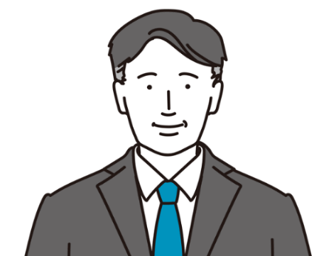
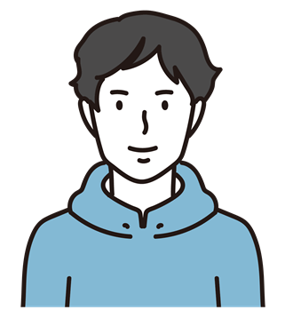

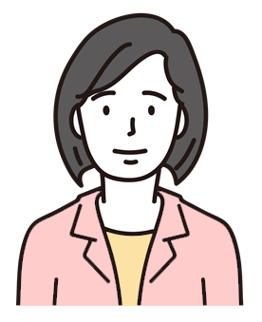
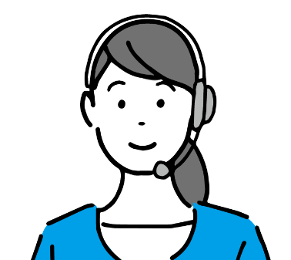
だいがく
ねん
せい
大学１年生のＢさん
かぞく
こうこう
だいがく
せんせい
高校の友だち
大学の先生
こころの
専門医
家族
せんもん い
とも
しちょうそん
ほけんじょ
市町村や保健所
の相談員
カウンセラー
そうだん
でんわ
そうだんいん
相談電話
Notes:
Ｂさんが相談できそうな人は誰でしょうか。
家族、高校の友だちに電話したり、
大学の先生に話したりすることができそうです。
また、専門家に相談する方法として、
こころの専門医
大学にいるカウンセラー
こころの相談電話
市町村や保健所にいる相談員などが考えられます。

Slide 4
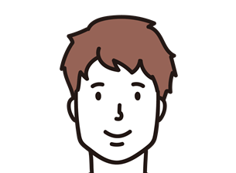
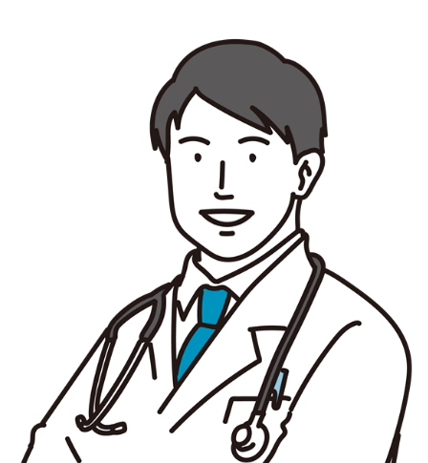
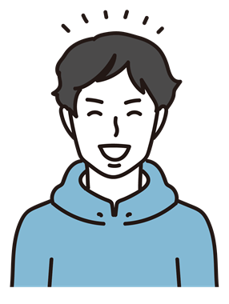
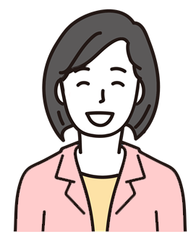
だいがく
ねん
せい
大学１年生のＢさん
こうこう
とも
高校の友だち
だいがく
ほけん
大学の保健センター
こころの
専門医
カウンセラー
せんもん い
Notes:
Ｂさんは高校の友だちに電話し、大学の保健センターに行くことを勧められました。
翌日、保健センターを訪れたＢさんは、専門医に会うことができ、
定期的にカウンセリングを受けることになりました。
その後、カウンセラーに悩みを話すことで気持ちが軽くなり、自分を否定する必要はないと分かってきました。
夜も眠れるようになり、大学も続けられそうです。

Slide 5
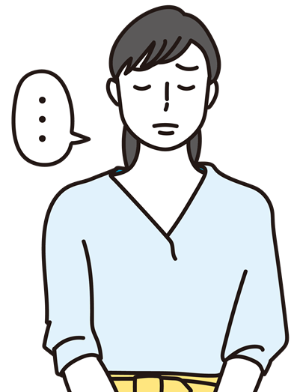
しゃかいじん
ねん
め
社会人１年目のCさん
りそう
げんじつ
ちが
理想と現実の違いにショック
どうねんだい
しゃいん
同年代の社員がいない
なに
き
で
何もやる気が出ない
き き
こころの危機
しょくよく
な
たいじゅう
げんしょう
食欲が無くなり体重が減少
Notes:
社会人１年目のＣさんは、仕事が思うようにできず、理想と現実の違いにショックを受けています。
しかし、同年代の社員がいないため、気軽に相談することができません。
何もやる気が出ず、食欲が無くなり体重が減少して、「こころの危機」になっています。

Slide 6
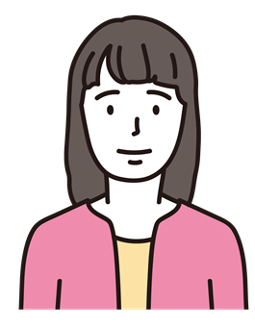

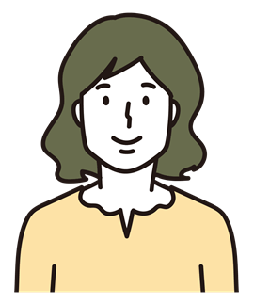

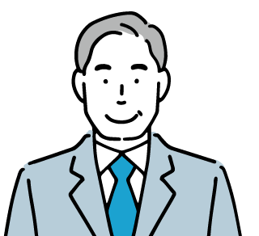
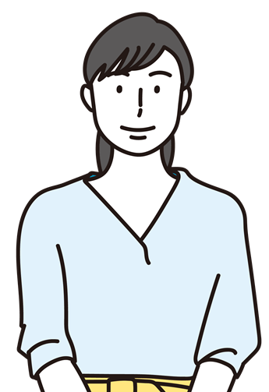



しゃかいじん
ねん
め
社会人１年目のCさん
ゆうじん
かぞく
しんせき
こうこう
じょうし
友人
家族
親戚
高校の
先生
上司
せんせい
せんぱい
しゃいん
先輩社員
こころの
専門医
せんもん い
しちょうそん
ほけんじょ
市町村や保健所
の相談員
そうだん
そうだんいん
カウンセラー
ＳＮＳ相談
Notes:
Ｃさんが相談できそうな人は
友人、家族、親戚、高校の先生。
仕事に関する悩みは、上司と先輩社員に相談できます。
直接、専門家に相談するなら
こころの専門医
市町村や保健所の相談員
民間のカウンセリングルームなどにいるカウンセラー
社会人向けの電話相談、ＳＮＳ相談 などが考えられます。

Slide 7




しゃかいじん
ねん
め
社会人１年目のCさん
でんわ
そうだん
電話相談
そうだん
まどぐち
あんない
相談窓口案内
でんわ
そうだん
電話相談
そうだん
メール相談
そうだん
ＳＮＳ相談
Notes:
Ｃさんはインターネットを使って相談先を検索し、
厚生労働省のページから、社会人向けの電話相談があることを知りました。
電話相談を利用したＣさん。
自分の状況を会社の人にも知ってもらう必要があると考え、勇気を出して上司と先輩社員に話をすることができました。

Slide 8


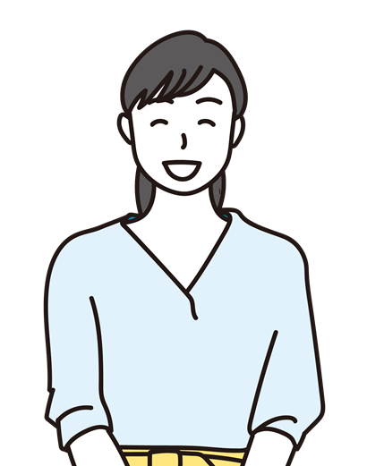

しゃかいじん
ねん
め
社会人１年目のCさん
でんわ
そうだん
かい しゃ
電話相談
会 社
よやく
じょうし
せんぱい
しゃいん
上司
先輩社員
Notes:
上司と先輩社員はＣさんの話を丁寧に聞いて、配置部署の変更を提案してくれました。
その後、Ｃさんはとても気持ちが楽になり、仕事へのやる気も少しずつ回復しています。
また、こころ専門の医療機関を受診したいと考え、予約も取っているようです。

Slide 9

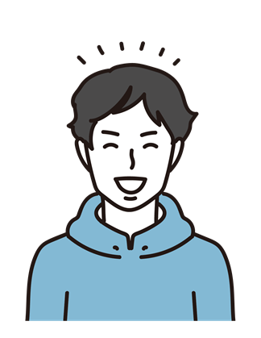
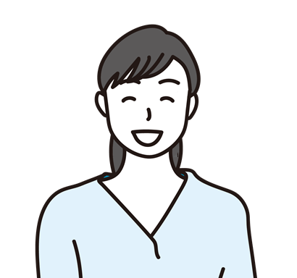
き き
き
だ
「こころの危機」に気づき、ＳＯＳを出す
じぶん
まも
ほか
ひと
ちから
か
自分を守るために他の人の力を借りる
Notes:
ＢさんとＣさんは「こころの危機」に気づき、ＳＯＳを出すことができました。
そして、周りの人や専門機関の助けを借りながら、少しずつ前向きに生活することができています。
皆さんも、いざという時、自分を守るためには、他の人の力を借りてみましょう。

Slide 10
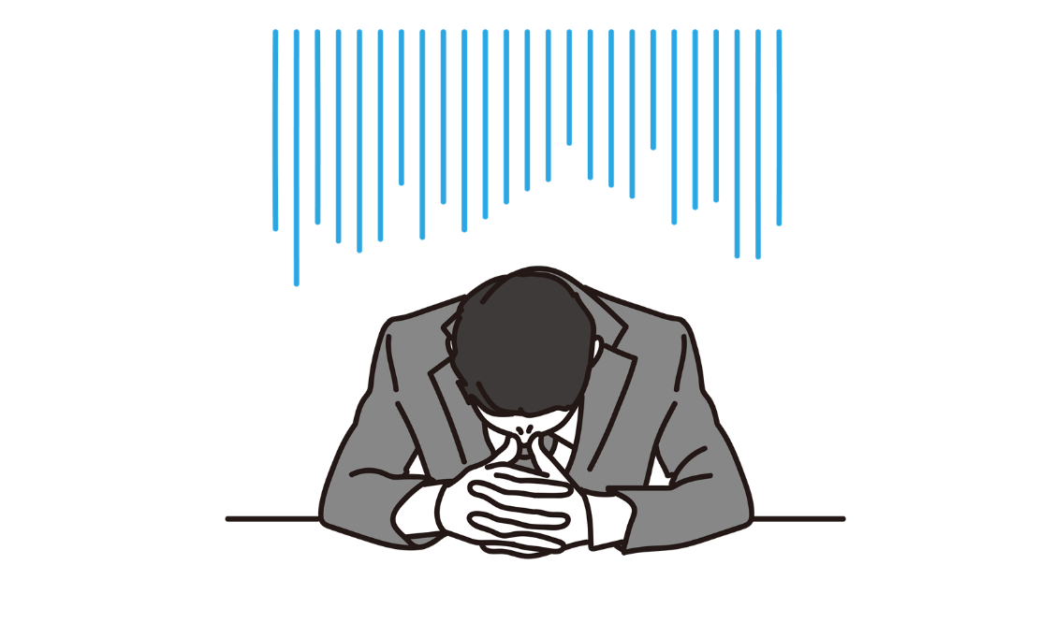


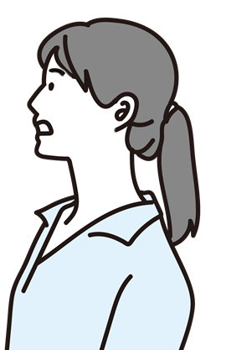
ほか
ひと
き き
き
他の人の「こころの危機」に気づいたら
せんもん
きかん
あなたが専門機関に
つなげる役割を担うことも
やくわり
にな
Notes:
また、もしあなたが他の人の「こころの危機」に気づいたら、
声を掛けて、心配していることを伝えたり、話を聴いたりしてください。
あなたが専門機関につなげる役割を担うこともあるかもしれません。

Slide 11

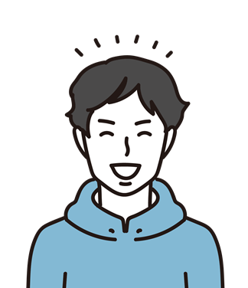

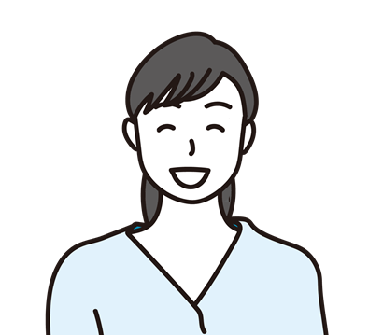
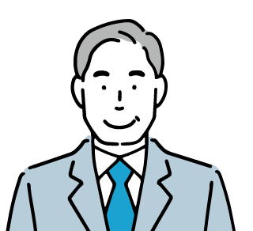


そつぎょう ご
む
～卒業後に向けて～
い
つらいときは「つらい」と言っていい
じぶん
まも
とうぜん
こうどう
自分を守るための当然の行動として
「助けて」「困っている」と言ってください
たす
こま
い
Notes:
辛いときや苦しいときは一人で頑張らないでください。
辛いときには「辛い」と言っていいのです。
苦しいときには「苦しい」と言っていいのです。
一人で我慢しないでください。
「こころの危機」に直面したときは、自分を守るための当然の行動として、「助けて」「困っている」と言ってください。
あなたの力になってくれる人は必ずいます。
学校や会社、地域には、多くの専門家、専門機関があります。
勇気を出して相談することを、大切にしてください。

